Slide 1
Giới thiệu các thuật toán sắp xếp
Nhóm 2
Danh sách thành viên:
Đinh Quý Dương
Đỗ Văn Nhị
Nguyễn Văn Phong
Nguyễn Thành Thắng
Đỗ Quang Tuấn
Notes:
0

Slide 2
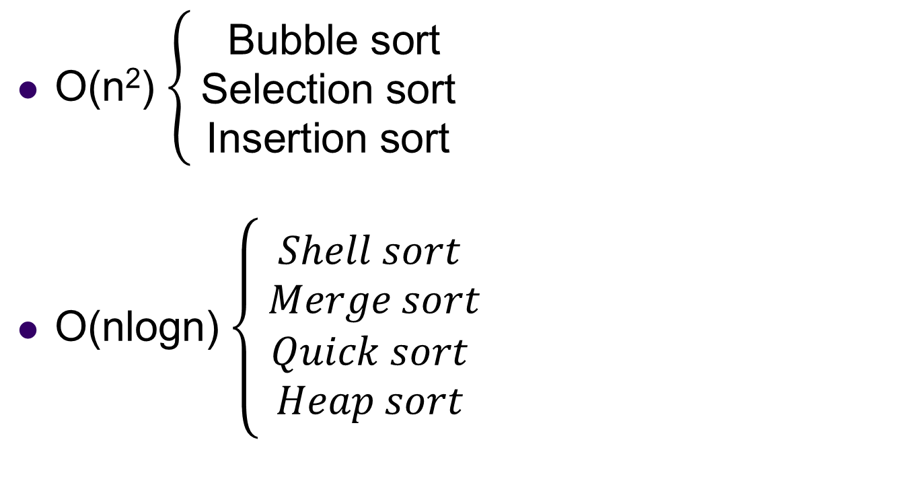
Các thuật toán đã học trên lớp:
O(n²) $\left\{ \begin{aligned}\text{Bubble} \text{sort} \\ \text{Selection} \text{sort} \\ \text{Insertion} \text{sort} \end{aligned}\right.$
O(nlogn) $\left\{\begin{aligned}Shell sort \\ Merge sort \\ Quick sort \\ Heap sort\end{aligned}\right.$

Slide 3
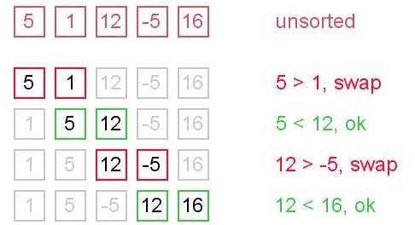
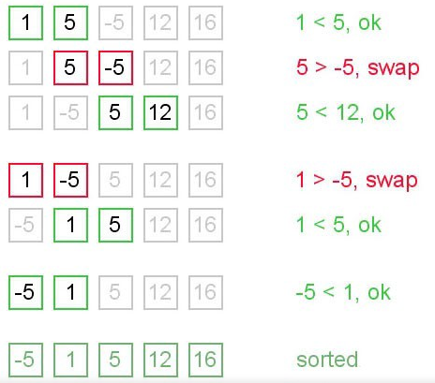
Bubble sort ( Sắp xếp bằng cách đổi chỗ )

Slide 4
Cách giải quyết :
Nhìn vào hình mô tả bên trên chắc các bạn đã hình dung ra các mà phương pháp này sử dụng để sắp xếp các phần như nào rồi nhỉ. Phương pháp này sẽ duyệt danh sách nhiều lần, trong mỗi lần duyệt sẽ lần lượt so sánh cặp nút thứ i và thứ i+1 và đổi chỗ hai nút này nếu chúng không đúng thứ tự.

Slide 5
Độ phức tạp của thuật toán:
Vì đây là thuật toán dễ cài đặt, sử dụng nên nó cũng khá là chậm. Với mọi trường hợp, độ phức tạp của thuật toán này là O(n²).
Vì là thuật toán in-place nên độ phức tạp không gian là O(1)
Thuật toán này có stable (tức là không làm đảo lộn vị trí các phần tử bằng nhau so với lúc chưa sắp xếp)

Slide 6
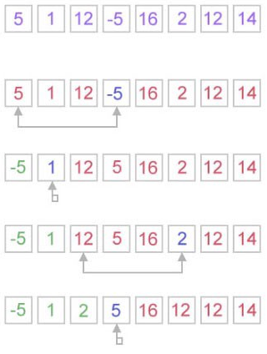
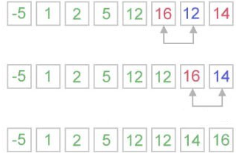
Selection sort ( Sắp xếp chọn)

Slide 7
Cách giải quyết :
Chọn phần tử nhỏ nhất trong n phần tử ban đầu, đưa phần tử này về vị trí đúng là đầu tiên của dãy hiện hành. Sau đó không quan tâm đến nó nữa, xem dãy hiện hành chỉ còn n-1 phần tử của dãy ban đầu, bắt đầu từ vị trí thứ 2. Lặp lại quá trình trên cho dãy hiện hành đến khi dãy hiện hành chỉ còn 1 phần tử. Dãy ban đầu có n phần tử, vậy tóm tắt ý tưởng thuật toán là thực hiện n-1 lượt việc đưa phần tử nhỏ nhất trong dãy hiện hành về vị trí đúng ở đầu dãy.

Slide 8
Độ phức tạp của thuật toán:
Thuật toán này mặc dù có ưu việt là ít đổi chỗ các phần tử nhất, tuy nhiên vì ta phải tìm min_index, nên độ phức tạp của thuật toán cũng tương đương là O(n²).
Vì là thuật toán in-place nên độ phức tạp không gian là O(1)
Thuật toán không stable, các phần tử bằng nhau có vị trí khác so với lúc chưa sort

Slide 9
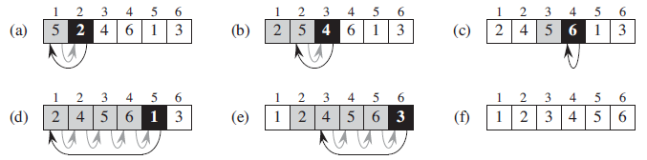
Insertion Sort (Sắp xếp chèn)

Slide 10
Cách giải quyết:
Duyệt lần lượt từng phần tử trong mảng rồi liên tục đẩy nó lên phía trước cho đến khi nó nằm đúng vị trí.

Slide 11
Độ phức tạp của thuật toán:
Insertion sort trong trường hợp tốt nhất (tất cả các phần tử đã được sắp xếp sẵn) thì độ phức tạp của thuật toán là O(n) (vì chỉ cần duyệt n lần từ trái qua, không có chèn). Tuy nhiên, với trường hợp xấu nhất thì độ phức tạp có thể lên tới O(n²).
Vì là thuật toán in-place nên độ phức tạp không gian là O(1)
Thuật toán này có stable (tức là không làm đảo lộn vị trí các phần tử bằng nhau so với lúc chưa sắp xếp)

Slide 12
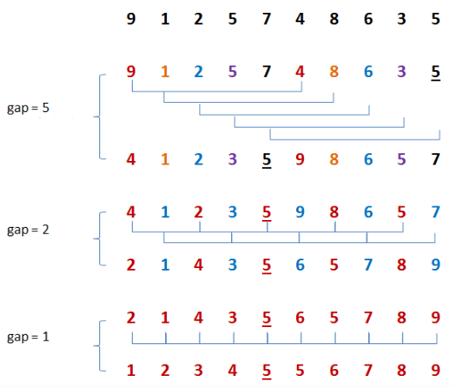
Shell Sort

Slide 13
Cách giải quyết:
Cải tiến insertion sort, xét các mảng con được tách từ mảng ban đầu là các phần tử của mảng gốc cách đều nhau độ dài = gap, thực hiện insertion sort trên các mảng con này rồi giảm gap xong lặp lại cho đến khi gap = 1, giải thuật lúc này tương đương insertion sort nhưng nhờ những vòng lặp trước mà mảng giờ đây đã thành mảng almost sorted nên tốc độ rất nhanh.

Slide 14
Độ phức tạp của thuật toán:
Giải thuật này khá hiệu quả với các tập dữ liệu có kích cỡ trung bình khi mà độ phức tạp trường hợp xấu nhất và trường hợp trung bình là O(nlogn), với n là số phần tử.
Vì là thuật toán in-place nên độ phức tạp không gian là O(1)
Thuật toán không stable, các phần tử bằng nhau có vị trí khác so với lúc chưa sort

Slide 15
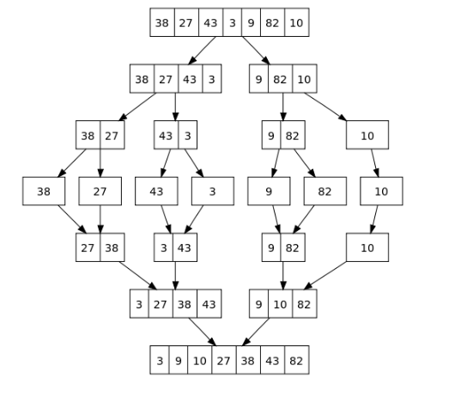
Merge Sort (Sắp xếp trộn)

Slide 16
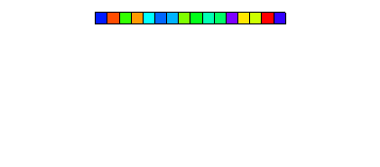
Merge Sort (Sắp xếp trộn)

Slide 17
Cách giải quyết:
Liên tục chia đôi mảng ban đầu thành các mảng con cho đến khi mỗi mảng con còn 1 phần tử, sau đó từng đôi một merge lại với nhau, trong quá trình merge sẽ so sánh các phần tử để xếp mảng mới đúng theo thứ tự, lặp lại cho đến khi merge hết thành 1 mảng.

Slide 18
Độ phức tạp của thuật toán:
Merge sort có ưu điểm là nhanh hơn hẳn Selection sort, Bubble sort, Insertion sort, độ phức tạp của thuật toán O(n*log(n)). Tuy nhiên bạn phải hiểu rõ cơ chế của thuật toán, cộng với việc cài đặt tương đối khó.
Độ phức tạp không gian là O(n) vì phải tạo thêm mảng con để hỗ trợ việc merge
Thuật toán này có stable (tức là không làm đảo lộn vị trí các phần tử bằng nhau so với lúc chưa sắp xếp)

Slide 19
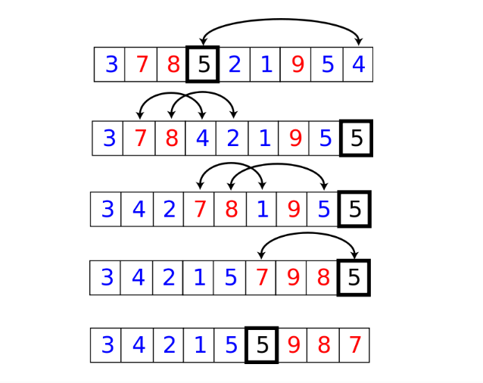
Quick Sort ( Sắp xếp nhanh)

Slide 20
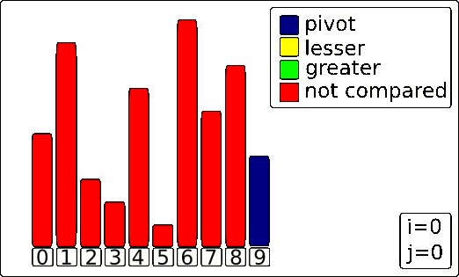
Quick Sort ( Sắp xếp nhanh)

Slide 21
Cách giải quyết :
Chọn một nút bất kỳ trong danh sách (thường là phần tử đầu, cuối hoặc giữa) gọi là nút làm trục (pivot node), xác định vị trí hợp lệ của nút này trong danh sách (gọi là vị trí pivot).
Tiếp theo chúng ta phân hoạch các nút còn lại trong danh sách cần sắp xếp sao cho từ vị trí 0 đến vị trí pivot-1 đều có nội dung nhỏ hơn hoặc bằng nút làm trục, các nút từ vị trí pivot+1 đến n-1 đều có nội dung lớn hơn nút làm trục.
Sau khi chia mảng thành 2 phần, ta tiếp tục lặp lại giải thuật với từng bên của mảng, mỗi bên của mảng lại tiếp tục chia thành 2 phần, ta lại lặp lại giải thuật cho từng phần nhỏ hơn của nó...

Slide 22
Độ phức tạp của thuật toán:
Độ phức tạp thuật toán O(n*log(n)). Tuy nhiên, trong trường hợp xấu nhất độ phức tạp có thể lên đến O(n²).
Độ phức tạp không gian là O(logn), trường hợp xấu nhất là O(n) nhưng nếu cài đặt tốt thì sẽ không gặp phải.
Thuật toán không stable, các phần tử bằng nhau có vị trí khác so với lúc chưa sort

Slide 23
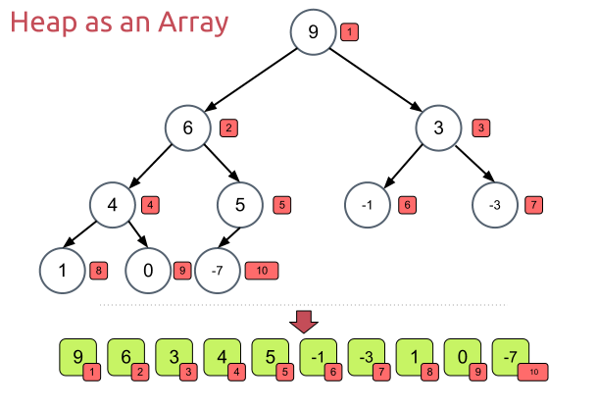
Heap sort (Sắp xếp vun đống)

Slide 24
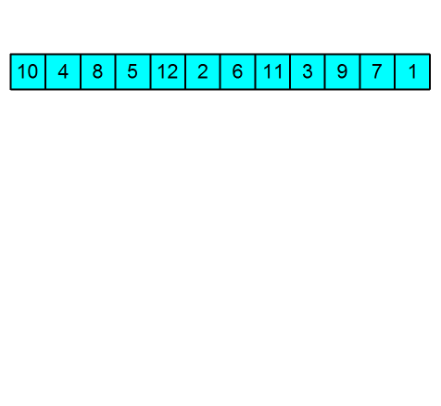
Heap sort (Sắp xếp vun đống)

Slide 25
Cách giải quyết :
Sắp xếp dựa trên đống nhị phân. Đống nhị phân được xác định như sau: tại nút i có nút con trái là 2*(i + 1) – 1 và nút con phải là 2*(i + 1).
Ta xây dựng heap sao cho nút cha đều lớn hơn 2 nút con. Khi đó nút gốc có giá trị lớn nhất. Sau đó ta hoán vị nút gốc với nút thứ n – 1 và xây dựng lại heap mới từ 0 -> (n – 2) và nút cha lớn hơn 2 nút con. Lặp đi lặp lại việc xây dựng và hoán vị nút gốc với nút cuối trong heap, ta sẽ được mảng đã sắp xếp.

Slide 26
Độ phức tạp của thuật toán:
Heap sort có độ phức tạp của thuật toán O(n*log(n)). Việc cài đặt và sử dụng Heap sort tương đối khó, và cần phải hiểu về cây nhị phân mới có thể sử dụng tốt. Tuy nhiên heap sort có 1 ưu điểm là rất ổn định, trong mọi trường hợp ta luôn được (n*log(n)), giải thuật này không có worst case.
Vì là thuật toán in-place nên độ phức tạp không gian là O(1)
Thuật toán không stable, các phần tử bằng nhau có vị trí khác so với lúc chưa sort

Slide 27
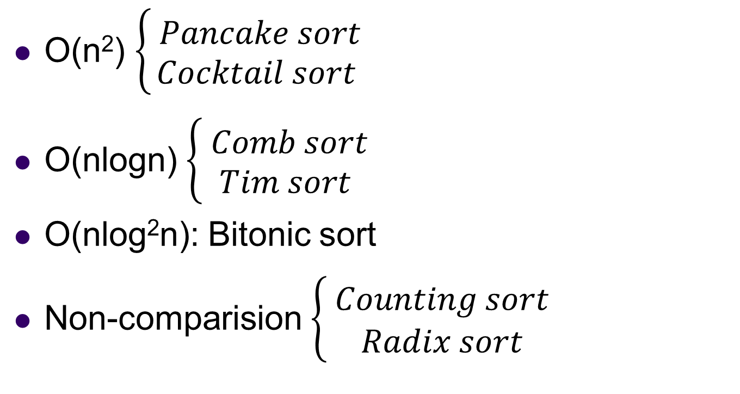
Các thuật toán mới:
O(n²) $\left\{\begin{aligned} Pancake sort \\ Cocktail sort\end{aligned}\right.$
O(nlogn) $\left\{\begin{aligned} Comb sort \\ Tim sort\end{aligned}\right.$
O(nlog²n): Bitonic sort
Non-comparision $\left\{ \begin{aligned}Counting sort \\ Radix sort\end{aligned}\right.$

Slide 28
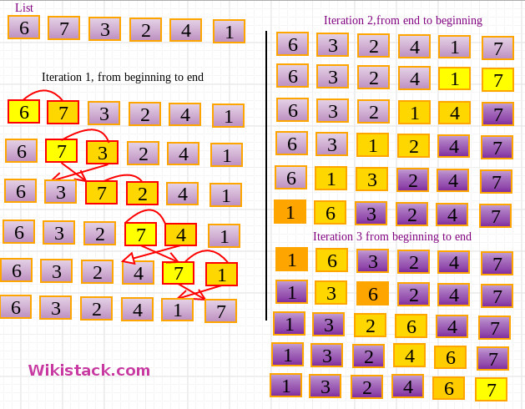
Cocktail sort

Slide 29
Cách giải quyết:
Cải tiến lại của bubble sort, thuật toán cũng tương tự nhưng giờ đây ta lần lượt duyệt từ đầu đến cuối mảng rồi lại từ cuối về đầu mảng
Mục đích của việc này là để giảm hậu quả của worst case của bubble sort, khi mà những số cực bé lại nằm ở những vị trí cuối của mảng => số đó sẽ mất rất lâu để có thể về đúng vị trí của mình do chỉ có thể nhích về trái một bước ở mỗi lần lặp.

Slide 30
Độ phức tạp:
Tuy là cải tiển nhưng lại không đáng kể, độ phức tạp thời gian vẫn là O(n²), chủ yếu nhìn cho thích mắt và phục vụ mục đích giảng dạy.
Vì là thuật toán in-place nên độ phức tạp không gian là O(1)
Thuật toán này có stable (tức là không làm đảo lộn vị trí các phần tử bằng nhau so với lúc chưa sắp xếp)

Slide 31
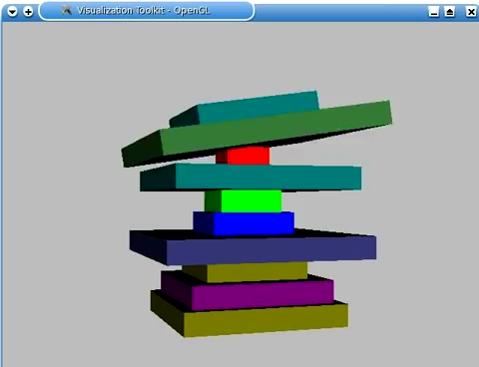
Pancake sort
Video:

Slide 32
Cách giải quyết:
Mục đích của việc làm ra thuật toán này là: chỉ dung việc lật 1 mảng con của mảng ban đầu mà ta cũng có thể sắp xếp được mảng thành đúng thứ tự
Đầu tiên ta tìm vị trí của phần tử lớn nhất hiện tại, sau đó lật mảng con đó từ vị trí ban đầu đến vị trí của max => phần tử lớn nhất giờ đây sẽ ở vị trí ban đầu
Sau đó ta lật toàn bộ cả mảng từ 0 đến n – 1 => phần tử lớn nhất ở cuối.
Ta lại tiếp tục lặp lại, tìm phần tử lớn nhất rồi lật cho nó lên đầu, sau đó lật mảng từ 0 đến n – 2 (vì vị trí n – 1 đã có phần tử lớn nhất, vị trí đó được coi là đã sắp xếp xong) => phần tử lớn thứ 2 được đặt đúng vị trí n – 2
Tiếp tục lặp lại các bước trên...

Slide 33
Độ phức tạp:
Thuật toán chủ yếu làm cho vui và nhìn cho thích mắt.
Trong thuật toán này ta sẽ thực hiện lật O(n) lần, mỗi lần lật ta lại thực hiện tráo cũng O(n) lần => độ phức tạp thuật toán này là O(n²)
Thuật toán in-place, độ phức tạp không gian là O(1)
Thuật toán không stable, các phần tử bằng nhau có vị trí khác so với lúc chưa sort

Slide 34
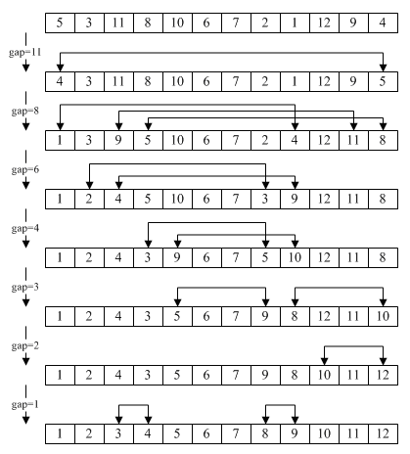
Comb sort

Slide 35
Cách giải quyết:
Một phiên bản cải tiến của bubble sort, thay vì so sánh các gap = 1 liên tục thì ta dùng gap lớn: khởi tạo giá trị ban đầu của gap là độ lớn của mảng, rồi sau mỗi vòng lặp ta giảm gap đi 1.3 lần
Nhìn chung thuật toán này khá giống với shell sort nhưng shell sort lại là cải tiến của insertion sort.

Slide 36
Độ phức tạp:
Bubble sort sẽ cực chậm khi gặp phải các turtles – những phần tử giá trị cực nhỏ nằm ở cuối mảng, do các turtles chỉ có thể nhích về bên trái 1 đơn vị qua mỗi vòng lặp
Giờ đây khi ta có gap lớn, các turtles này có thể dịch chuyển khá nhanh về đầu mảng.
Qua thực nghiệm và tính toán, người ta đã tính được độ phức tạp thời gian của thuật toán này là O(nlogn).
Thuật toán in-place, độ phức tạp không gian là O(1)
Thuật toán không stable, các phần tử bằng nhau có vị trí khác so với lúc chưa sort

Slide 37
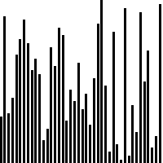
Tim sort

Slide 38
Cách giải quyết:
Là thuật toán hybrid kết hợp giữa insertion sort và merge sort
Thuật toán chia mảng ban đầu thành các mảng con, được gọi là “run”, sau đó thực hiện insertion sort ở trong từng “run”, rồi thực hiện merge giữa các “run” với nhau.
Vì insertion sort chạy khá nhanh khi kích cỡ mảng nhỏ nên thuật toán này khá tốt, ngoài ra tim sort sắp xếp real world data rất tốt do insertion sort là thuật toán nhanh nhất khi gặp mảng almost sorted.

Slide 39
Độ phức tạp:
Độ phức tạp thời gian là O(nlogn), best case sẽ là O(n) khi gặp mảng almost sorted.
Độ phức tạp không gian là O(n) vì phải tạo mảng riêng cho việc merge.
Đây là một thuật toán stable, vị trí các phần tử giống nhau sau khi sort không bị đảo lộn so với ban đầu.

Slide 40
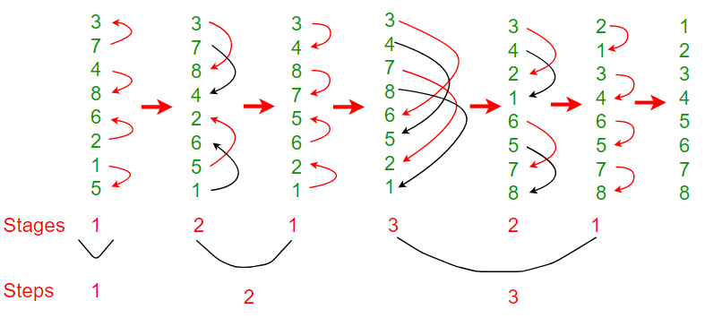
Bitonic sort

Slide 41
Cách giải quyết:
bitonicMerge(arr[], start_index, n, direction) {
if (n > 1) then {
k := n / 2;
for i = start_index to start_index + k - 1 do {
if ( (arr[i] > arr[i + k] && direction = ascending)
or (arr[i] < arr[i + k] && direction = descending) then {
swap(arr[i], arr[i + k]);
}
}
bitonicMerge(arr, start_index, k, direction);
bitonicMerge(arr, start_index + k, k, direction);
}
}
void bitonicSort(arr[], start_index, n, direction){
if (n > 1) then {
k := n / 2;
bitonicSort(arr, start_index, k, ascending);
bitonicSort(arr, start_index + k, k, descending);
bitonicMerge(arr, start_index, n, dir);
}
}

Slide 42
Độ phức tạp:
Độ phức tạp thời gian là O(nlog²n), tuy vậy, thuật toán có ưu điểm là từng cặp số được so sánh độc lập với nhau một cách riêng biệt, không liên quan đến nhau => có thể chia việc sắp xếp cho nhiều máy tính thực hiện cùng một lúc => đẩy nhanh tốc độ sắp xếp.
Độ phức tạp không gian là O(nlog²n).
Thuật toán này không stable, các phần tử bằng nhau bị đảo vị trí sau khi sort.

Slide 43
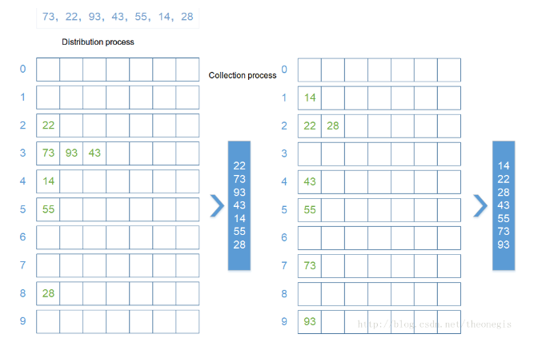
Radix Sort (Sắp xếp theo cơ số)

Slide 44
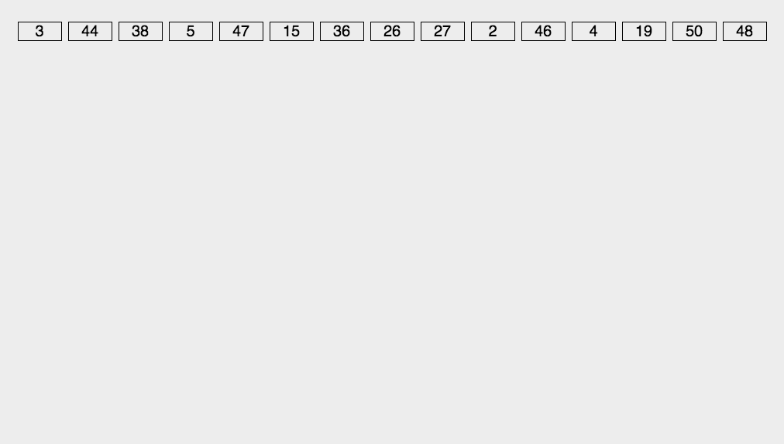
Radix Sort (Sắp xếp theo cơ số)

Slide 45
Cách giải quyết:
Theo phương pháp cơ số không quan tâm đến việc so sánh giá trị của các phần tử như các thuật toán sắp xếp khác. Radix sort sẽ tách các chữ số của từng phần tử ra, rồi so sánh các chữ số này trong mảng, so sánh lần lượt từ hàng đơn vị, rồi đến hàng chục, hàng trăm, …

Slide 46
Độ phức tạp của thuật toán:
Với một dãy n số, mỗi số có tối đa m chữ số, thuật toán thực hiện m lần các thao tác phân lô và ghép lô.
Trong thao tác phân lô, mỗi phần tử chỉ được xét đúng một lần, khi ghép cũng vậy.
Như vậy, chi phí cho việc thực hiện thuật toán hiển nhiên là O(2mn) = O(mn) Thuật toán có nhược điểm là chỉ sắp xếp được số và chỉ số dương, nhưng đổi lại nếu chỉ cần sắp xếp các số dương thì nó sẽ chạy khá nhanh do trong thực tế số m thường không quá 10.
Thuật toán này có stable (tức là không làm đảo lộn vị trí các phần tử bằng nhau so với lúc chưa sắp xếp)

Slide 47

Counting sort
Video:

Slide 48
Cách giải quyết:
Tạo một mảng mới có độ dài k với k là khoảng cách giữa phần tử max và min của mảng ban đầu.
Đếm số lần xuất hiện của từng phần tử trong mảng gốc rồi tăng giá trị vào mảng mới (giống bảng phân phối).
Từ bảng phân phối kia xuất lại vào mảng ban đầu các phần tử.

Slide 49
Độ phức tạp của thuật toán:
Giả sử ta có một dãy số gồm n phần tử, max và min của dẫy số này cách nhau một khoảng k.
Thuật toán cần duyệt mảng n phần tử ban đầu để điền giá trị vào bảng phần phối => Độ phức tạp thời gian là O(n)
Sau đó thuật toán sẽ duyệt tiếp k phần tử trong bảng phân phối để xuất lại giá trị về mảng ban đầu => Độ phức tạp thời gian là O(k)
=> Độ phức tạp thời gian tổng kết lại là O(n + k)
Ưu điểm: nếu k < n thì thuật toán sẽ chạy rất nhanh.
Nhược điểm: nếu k > n, hay thậm chí tệ hơn là k >> n, thuật toán không những không cải tiến hơn mấy so với các thuật toán O(nlogn), mà thậm chí gây lãng phí tài nguyên do ta phải tốn công tạo 1 mảng có độ phức tạp không gian là O(k).
Thuật toán này có stable (tức là không làm đảo lộn vị trí các phần tử bằng nhau so với lúc chưa sắp xếp)

Slide 50
Hết
Mời cô và các bạn demo thử chương trình của bọn mình.

